Slide 1
Безопасность игрушек
Муниципальное бюджетное дошкольное образовательное учреждение
«Детский сад общеразвивающего вида № 41 г. Братск»
Подготовила воспитатель :
Скрипкина Светлана
Юрьевна
2013-2014 уч. год.

Slide 2
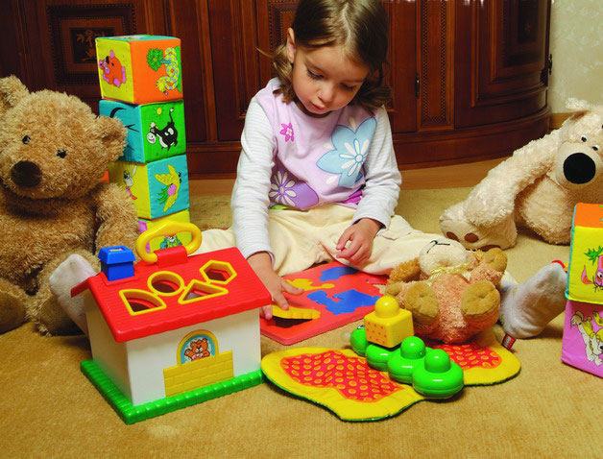
ИГРУШКИ…
Воссоздавая реальные и
воображаемые предметы,
образы игрушка служит
целям умственного,
нравственного, эстетического
и физического воспитания,
помогает ребёнку познавать
окружающий мир, приучает
его к целенаправленной,
осмысленной деятельности,
способствует развитию
мышления, памяти,
речи, эмоций.

Slide 3
Требования к безопасности игрушки
О безопасности игрушки свидетельствуют наличие сертификата РОСТЕСТа.
Игрушка не должна иметь явных механических или химических признаков опасности для здоровья ребенка.
Соответствие игрушки указанному в описании возрасту ребенка.
Привлекательность игрушки для ребенка.
Прочность и долговечность игрушки.
Использование экологически чистых материалов .
Качество описания игрушки.
Качество упаковки игрушки.

Slide 4
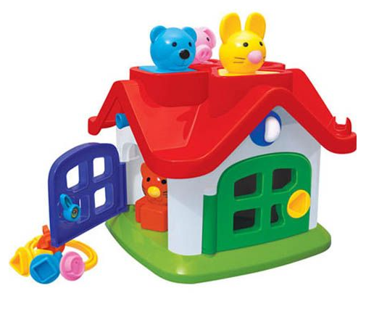
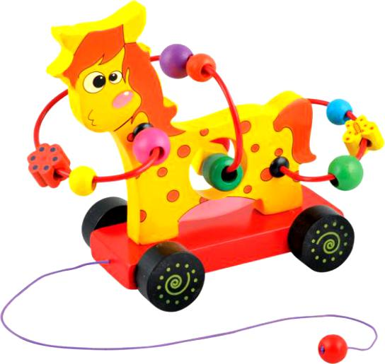
Требования к безопасности игрушки
Химическая безопасность
Механическая безопасность
Пожарная безопасность
Требования к уровню шума
Электрическая безопасность

Slide 5
Химическая безопасность
Особые требования предъявляются к так называемым химическим
игрушкам - наборам для юных химиков, для занятий фотографией
К таким наборам должен прилагаться перечень включенных
в них веществ, пользоваться ими ребенок должен только под
присмотром взрослых, в инструкции по пользованию обязательно
должны быть указаны правила первой помощи.

Slide 6
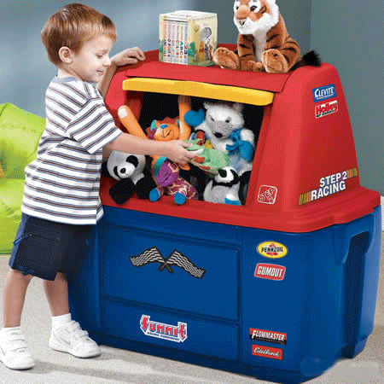
Механическая безопасность
Это неспособность изделия наносить ребенку различного рода травмы. Существует целая группа испытаний на так называемое неправильное использование, включающие испытания на вращение, падение, кусание, растяжение и сжатие, а также на сопротивляемость ударам .
Если после "неправильного использования" игрушка не утратила своих первоначальных свойств, значит, она прошла испытание.

Slide 7
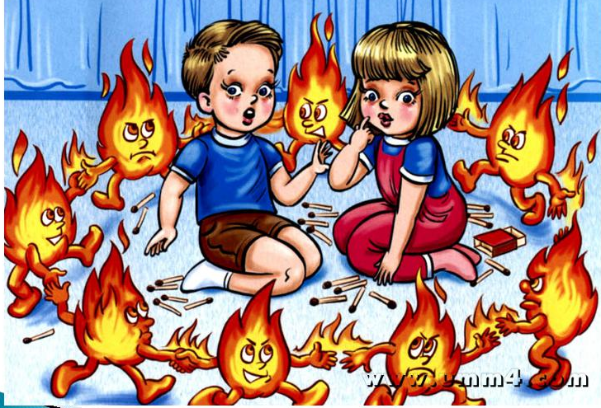
Пожарная безопасность
Включает в себя скорость воспламенения, скорость полного сгорания, способность не гореть под прямым воздействием пламени, трудновоспламеняемость (пламя гаснет, как только устраняется его источник), а также способность выделять при горении нетоксичные вещества.

Slide 8
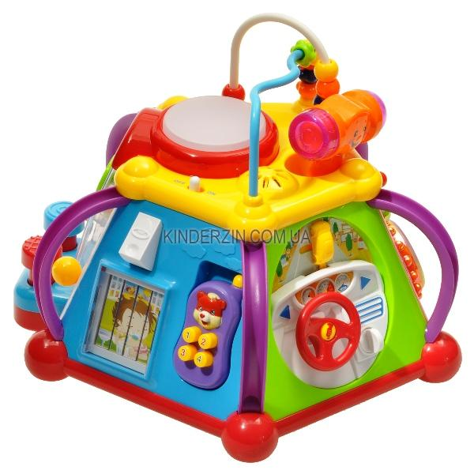
Требования к уровню шума
Предъявляются к электрическим игрушкам и погремушкам.
Предельный уровень шума в закрытом помещении не должен превышать 65 децибел.
Испытания также проходит и упаковка игрушек. Упаковочные пакеты, в которых изделия поступают на рынок, не должны быть опасными с точки зрения удушения ребенка.

Slide 9
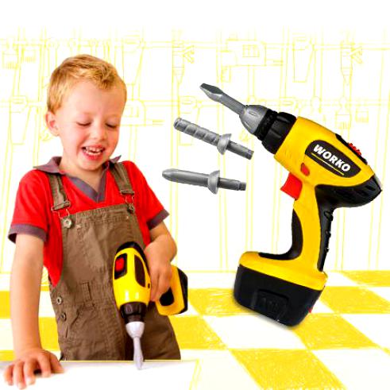
Электрическая безопасность
Игрушки делятся на работающие от трансформатора и от батареи. Напряжение в источнике питания не должно превышать 24 вольт. Трансформатор должен быть изготовлен из прочных огнеупорных материалов.
Требования предъявляются также и к батарейкам: они должны быть взрывобезопасны, и риск получить удар током должен быть сведен к минимуму.
Электрические игрушки не должны служить помехой другой электротехнике. Максимально нагревающиеся части не должны вызывать ожоги.

Slide 10
о маркировке
На все игрушки, не предназначенные для детей до 3-х лет, производитель обязан наносить соответствующее предупреждение. Иногда встречается также и указание рекомендуемого возраста. Этот показатель не связан с безопасностью, он диктуется педагогическим назначением конкретной игрушки или степенью сложности.
Ладошка на маркировке означает, что данное
Изделие развивает моторику и мускулатуру.
Знак CE означает соответствие изделия
директивам Европейского союза
о безопасности.

Slide 11
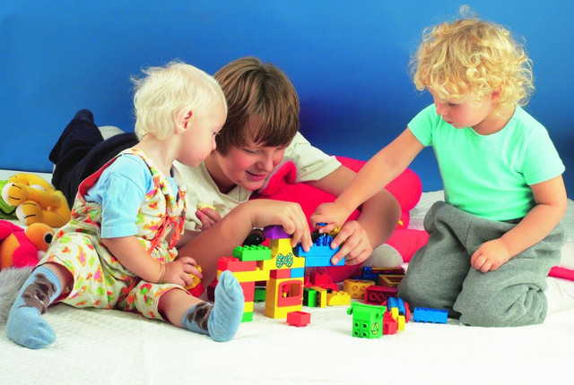
Значение игрушки в развитии ребёнка
Возможность использования игрушки для развития способностей ребенка (познавательное развитие, физическое совершенствование, художественно-эстетическое развитие и духовно-нравственное воспитание).
Эстетичность внешнего вида игрушки и отсутствие ошибок в ее конструкции, логике игры и в их описании.

Slide 12
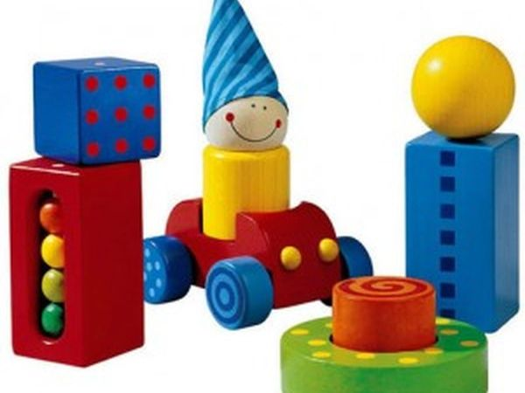
Социальная и психологическая безопасность игрушки
В игрушке не должно быть явных признаков, провоцирующих ребенка на агрессию и жестокость или вызывающих страх или тревогу.
В игрушке или в ее описании не должно быть грубого натурализма, в том числе сексуального контекста, выходящего за рамки возрастной компетенции ребенка.

Slide 13
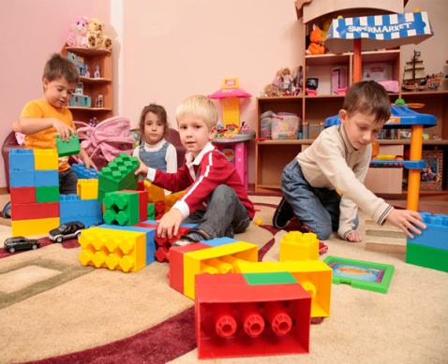
Социальная и психологическая безопасность игрушки
Игрушка не должна унижать человеческое достоинство или оскорблять религиозные чувства, вызывать негативное отношение к расовым особенностям и физическим недостаткам людей.
Игрушка не должна вызывать психологической зависимости в ущерб полноценному развитию ребенка.

Slide 14
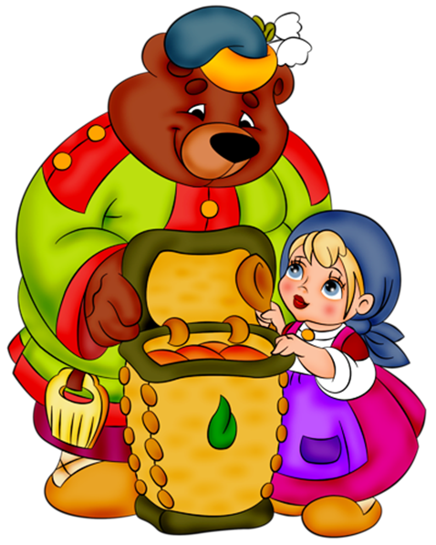
Основные критерии психолого-педагогической безопасности игрушек
Игрушка должна быть
культуросообразной
и соответствовать
принятым в обществе
нормам и духовно-
нравственным ценностям

Slide 15
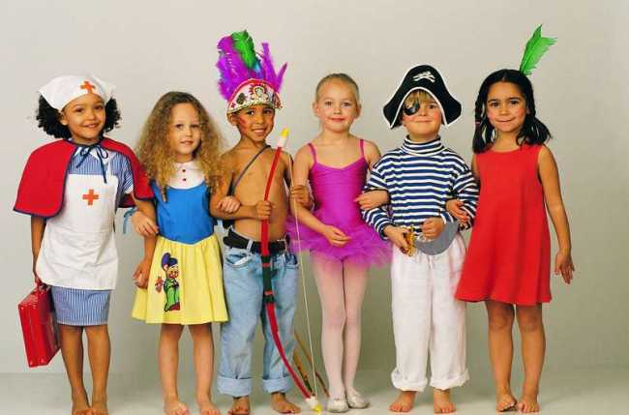
Всем нам необходимо понимать, что любая игрушка развивает.
Вопрос – «что она развивает»?
Агрессию, страх, неврозы или положительные эмоции, а может интеллектуальные и познавательные способности ребенка.
Наша цель внести в жизнь ребенка правильный выбор игры и игрушки!

Slide 16
СПАСИБО ЗА ВНИМАНИЕ.

